Slide 3
2
La password di accesso corrisponde a:
nomecognome@iteamabile.edu.it.
I dati sono indicati nell’email di benvenuto. Ti consigliamo di non cancellare questa email per tutta la durata del progetto.

Slide 5
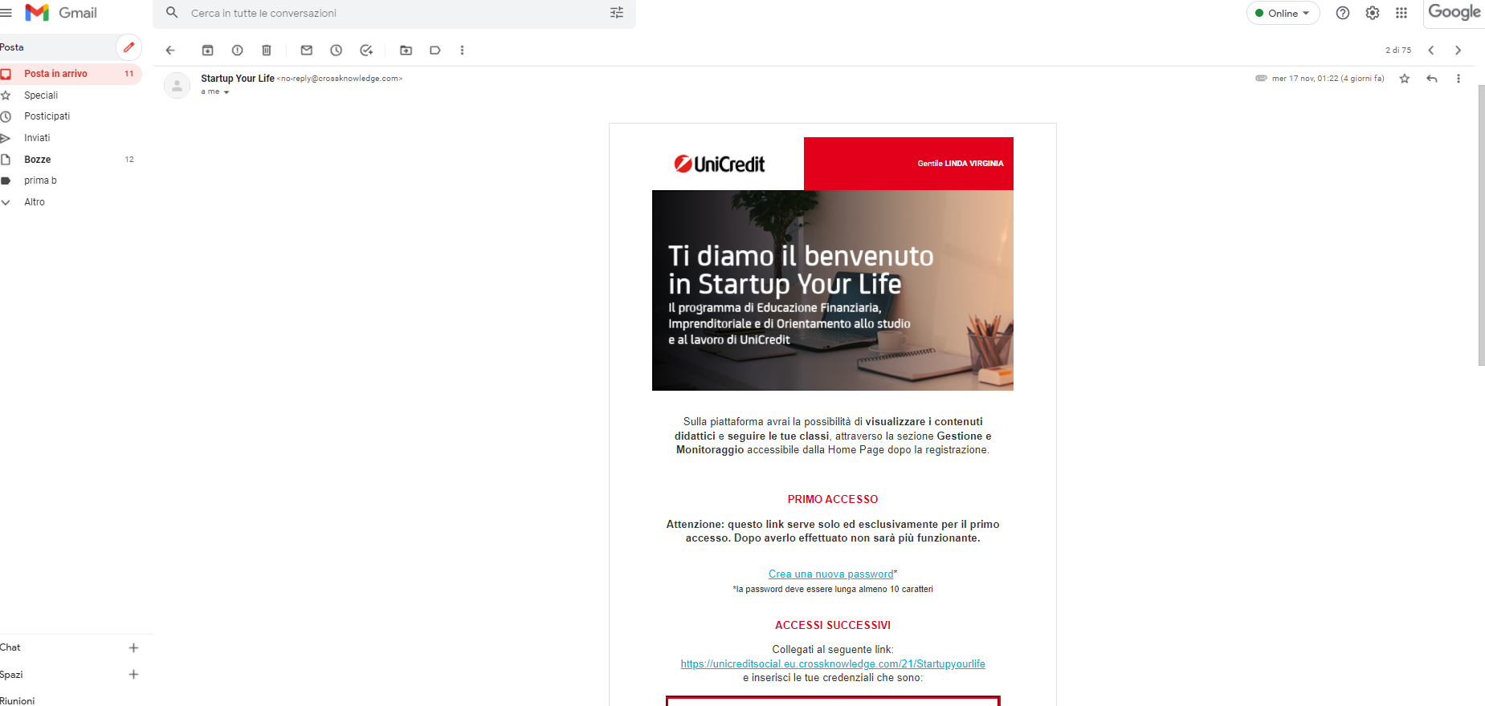
3
Accesso alla Piattaforma Unicredit
Dall’email di BENVENUTO cliccare sul link ACCESSI SUCCESSIVI
Quindi inserire nome utente
(nomecognome @iteamabile.edu.it) e password

Slide 7
4.1
Cliccare sul pulsante
nomecognome@iteamabile.edu.it

Slide 8
4.2

Slide 9
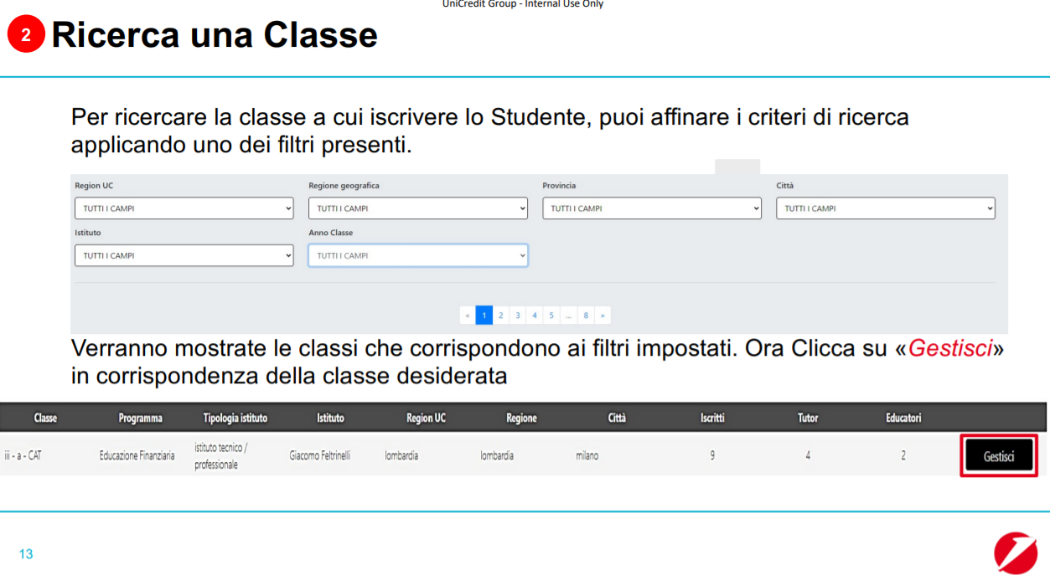
4.3
Cliccare sul pulsante Gestisci in basso a destra
Cliccare sul pulsante

Slide 10
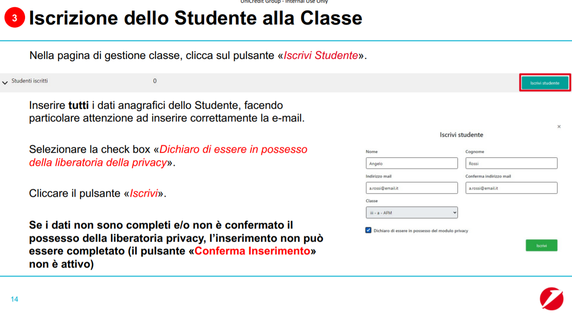
4.4

Slide 11
IL GIORNO SUCCESSIVO

